Slide 1


INGENIERÍA WEB Y COMPUTACIÓN EN LA NUBE
Bloque 2: Parte cliente (Frontend)
TEMA 2.1: HTML Y CSS
Jesús Pau

Slide 2
Índice de contenidos
PARTE CLIENTE (FRONTEND)
HTML
Definición
Historia y evolución de HTML
El fiasco de XHTML
La resurrección de HTML
Un tour por HTML
CSS

Slide 3
¿Qué es HTML?
HTML: DEFINICIÓN
HTML: HyperText Markup Language
“Lenguaje de etiquetado de hipertexto”: define un conjunto de etiquetas.
Una etiqueta asocia a un fragmento el contenido del documento.
Describe las características del mismo
Principalmente semánticas (aunque, hasta cierto punto, también de presentación)
El etiquetado permite especificar la estructura del documento.

Slide 4
HTML: DEFINICIÓN
¿Qué es HTML?
En la definición aparece la palabra hipertexto.
Existen etiquetas para establecer enlaces entre documentos.
Es el lenguaje de publicación en Internet y fundamento de la web.
Es independiente de la plataforma (estándar)
Está definido originalmente en el metalenguaje SGML
Las etiquetas de HTML están especificadas en SGML
Existe un DTD que las define

Slide 5
Historia de HTML
HISTORIA Y EVOLUCIÓN DE HTML
Creado por Tim Berners-­‐Lee en el CERN (1989)
Controlado inicialmente por el IETF
HTML 2.0 (propuesta de IETF RFC 1866, 1995)
Deﬁne el núcleo básico de HTML
Gran impacto: World Wide Web Consortium (W3C)
HTML 3.2
Deﬁne el cuerpo principal de HTML: tablas, applets, etc.

Slide 6
Historia de HTML
HISTORIA Y EVOLUCIÓN DE HTML
HTML 4.0
Desaconseja (deprecated) uso elementos o atributos de formato
Utilización de hojas de estilo (CSS)
Inclusión de marcos, mejoras en tablas, formularios y scripts
Tres variantes: strict, transitional y frameset.
HTML 4.01 (diciembre de 1999): parón en el estándar

Slide 7
Déﬁcits de HTML
HISTORIA Y EVOLUCIÓN DE HTML
Incorporación progresiva de etiquetas de formato
En contra de la idea original de usar etiquetas semánticas
El formato debería especiﬁcarse con CSS
Los lenguajes basados en SGML son complejos de procesar
Son muy dependientes del contexto
Navegadores muy permisivos con páginas HTML
P. ej., aceptan mal anidamiento: <i><b>Hola</i></b>

Slide 8
Déﬁcits de HTML
HISTORIA Y EVOLUCIÓN DE HTML
Algunos aspectos claramente mejorables
P.ej., etiquetas de cabecera (<h1>…<h6>)
¿Sólo 6?; desconectadas del texto al que están asociadas…
No preparado para convivir con otros lenguajes de etiquetado
MathML, SVG,…
Tampoco para deﬁnir versiones con funcionalidad recortada
Recapitulando: necesitaba “limpieza” y “rediseño”

Slide 9
EL FIASCO DE XHTML
XHTML: eXtensable Hypertext Markup Language
Redeﬁnición de HTML en XML (en vez de SGML)
Más regular y fácil de procesar pero igual de potente
Facilita modularidad y convivencia con otros lenguajes
XHTML 1.0 (1-­‐2000): El primer estándar
HTML 4.01 (tres variantes) reformulado en XML
Casi compatible con HTML (uso de minúsculas, etiquetas de ﬁn obligatorias, etiquetas sin cierre deben llevar carácter /, valores de atributos entre comillas, etc.)

Slide 10
EL FIASCO DE XHTML
XHTML: eXtensable Hypertext Markup Language
XHTML 2.0: Rediseño del lenguaje (revolución)
Estructura mejorada e integración de nuevas tecnologías
No compatibilidad con versiones previas
Encuentra mucha resistencia en el mercado
W3C anuncia (7-­‐2009) el ﬁn del grupo de XHTML 2 a ﬁnales de 2009

Slide 11
HTML 5: LA RESURRECCIÓN
Desarrollo
Creación del grupo WHATWG (2004) en contra de XHTML 2
Apuestan por mantener compatibilidad con el “viejo” HTML
HTML 5 (estándar 28/10/2014)
Compatible con HTML 4 y XHTML 1
Admite sintaxis HTML (recomendada) y XHTML
Matiza el concepto deprecated deﬁniendo dos roles
Qué puede usar un autor y qué debe implementar un cliente
Deﬁne el comportamiento del navegador ante errores

Slide 12
HTML 5: LA RESURRECCIÓN
Desarrollo
Modelo de desarrollo basado en implementaciones reales
Un aspecto no es estándar hasta que haya al menos dos
Inclusión progresiva en navegadores de HTML5
Biblioteca Modernizr informa características presentes
Comportamiento HTML5 en navegadores anteriores: Polyﬁlls, HTML shiv,…
http://caniuse.com/#cats=HTML5
HTML Living Standard: El HTML de WHATWG

Slide 13
HTML 5: LA RESURRECCIÓN
Algunos objetivos de HTML 5
Mejor deﬁnición de estructura de documentos
Evitar abuso de elementos div con atributos class
Soporte de funcionalidad actualmente en scripts
Soporte de funcionalidad actualmente por plug-­‐ins
externos
En general, facilitar RIA (Rich Internet Applications)
Soporte directo de gráﬁcos (canvas)
Soporte directo de vídeo y audio

Slide 14
HTML 5: LA RESURRECCIÓN
Algunos objetivos de HTML 5
Mejoras en formularios
Soporte de aplicaciones web fuera de línea (oﬄine)
Otros estándares vinculados:
Web Storage, Microdata, Web Workers, Web Sockets, Server-­‐ Sent Events, GeoLocation, Drag&Drop, ...
No son parte de HTML5 pero sí del HTML Living Standard

Slide 15
UN TOUR POR HTML
¿Qué cosas vamos a ver?
Elementos del HTML
Estructura del documento
Elementos de la cabecera
Elementos de estructura y formato
Listas
Tablas
Enlaces
Imágenes, objetos, mapas
Hojas de estilo
Marcos (NO en HTML 5)
Formularios
Scripts

Slide 16
UN TOUR POR HTML
Elementos del HTML
Formato general: <etiqueta>contenido</etiqueta>
El contenido puede ser:
Sólo texto (p.ej., <h1>título</h1>)
Otros elementos anidados (p.ej.<body><h1>txt</h1></body>))
O vacío (p.ej. <br> o, en sintaxis, XHTML <br />)
Atributos: propiedades asociadas al elemento
Parejas nombre=“valor” en etiqueta de apertura
Suelen ser especíﬁcos de una etiqueta (atrib. src de img)

Slide 17
UN TOUR POR HTML
Elementos del HTML
Pero algunos son aplicables a cualquiera (globales)
id, lang, dir, title, class, style, contenteditable, accesskey,…
Atrib. eventos: onload, onunload, onclick, onmousedown, …
Elemento de nivel de bloque (EB)
Formato: por defecto, comienzan en nueva línea
Contenido: algunos pueden contener elementos de bloque
Elemento en línea (EL)
Formato: por defecto, no comienzan en nueva línea
Contenido: ninguno puede contener elementos de bloque

Slide 18
UN TOUR POR HTML
Estructura del documento
<!DOCTYPE html>
<html>
<head>
</head>
<body>
<!-­‐-­‐ Comentario -­‐-­‐>
</body>
</html>
Ejemplo que revisaremos:
http://github.com/jpauURJC/IWCN/tema2-frontend/teoria/recursos

Slide 19
UN TOUR POR HTML
Elementos de la cabecera
title (no confundir con atributo title)
meta: proporcionar metainformación de la página
P.ej. el autor o información para buscadores
<meta name=“author" content="Yo mismo">
<meta name=“keywords" content=“HTML,XHTML,CSS”>
Juego de caracteres usado
<meta charset=“UTF-­‐8">
style: deﬁniciones de estilo internas

Slide 20
Elementos de la cabecera
UN TOUR POR HTML
link: establece relación entre página y otro documento
Alternate, Stylesheet, Start, Next, Prev, Contents, Index, Copyright, Chapter, Section, Appendix, Help, Bookmark, etc.
<link rel="stylesheet" href=“est.css">
base: URI para referencias relativas y destino para enlaces

Slide 21
UN TOUR POR HTML
Elementos de estructura y formato
Cabeceras: de <h1> a <h6>
Información de contacto (address)
Párrafo (p)
Modiﬁca dirección de presentación del texto (bdo)
Saltos de línea (br)
Línea horizontal (hr)
Texto preformateado (pre)

Slide 22
UN TOUR POR HTML
Elementos de estructura y formato
Texto relacionado con un programa (code, samp, kbd, var)
Texto en negrilla (b) vs. texto “importante” (strong)
Texto en itálica (i) vs texto enfatizado (em)
Texto resaltado (mark), insertado (ins) y borrado (del)
Subíndices (sub) y superíndices (sup)
“Letra pequeña” (small)
Abreviaturas (abbr) y deﬁniciones (dfn)

Slide 23
UN TOUR POR HTML
Elementos de estructura y formato
Citas largas (EB) (blockquote) y cortas (EL) (q)
Título de un trabajo (cite)
Fecha y hora (time)
Detalles (details) y resumen (summary)
Elementos de agrupamiento div (EB) y span (EL)

Slide 24
UN TOUR POR HTML
Especiﬁcación del layout
Mediante tablas
Obsoleto y NO recomendado
Utilizando etiqueta div y CSS
Ejemplos: www.w3schools.com
div: ni presentación (OK; uso de CSS) ni semántica:
¿función de cada div?: por el id (class) y mirando el CSS
Usando nuevos elementos estructurales semánticos de HTML 5
Elementos que deﬁnen un comportamiento semántico
Pero no aspectos de presentación (requieren de CSS)
Estudio masivo de páginas ha permitido su selección

Slide 25
UN TOUR POR HTML
Nuevos elementos estructurales de HTML 5
main: contenido principal del documento
section: sección de documento
article: parte autocontenida dentro de documento
aside: contenido relacionado con documento pero separado
header: cabecera de documento, sección, artículo, ...
hgroup: agrupación de h1, h2, ...

Slide 26
UN TOUR POR HTML
Nuevos elementos estructurales de HTML 5
footer: pie de documento, sección, artículo, ...
nav: sección con enlaces para navegar
ﬁgure: representa una ﬁgura con su leyenda (ﬁgcaption)

Slide 27
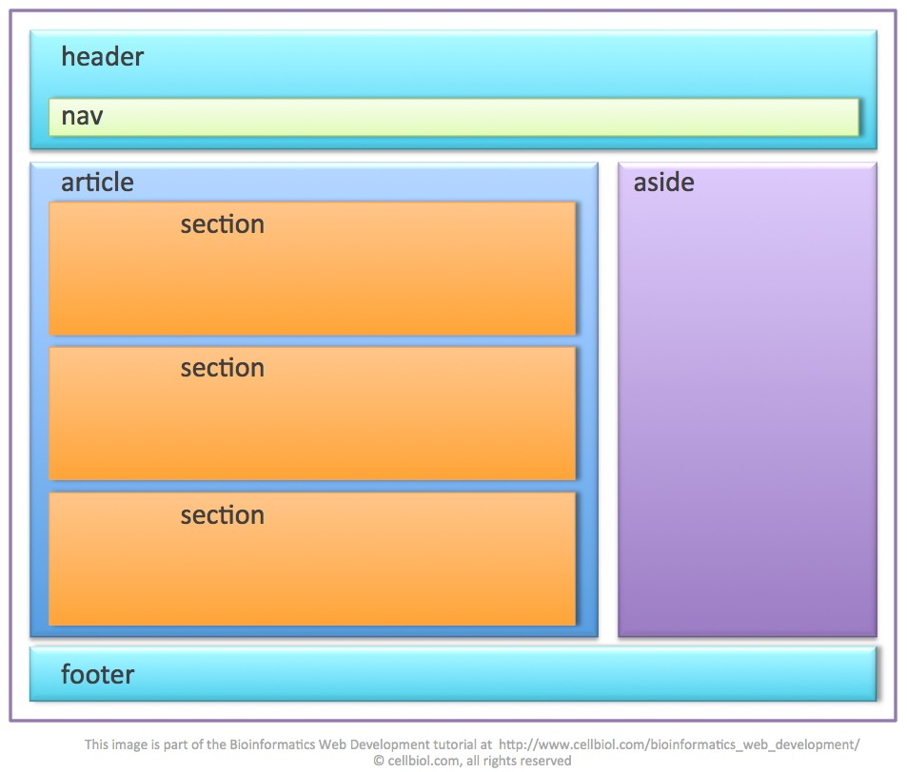
UN TOUR POR HTML
Ejemplo de layout

Slide 28
UN TOUR POR HTML
Listas
Ordenadas (ol) o no (ul)
Cada elemento usa li
De deﬁniciones (dl):
dt: Término
dd: Deﬁnición
Se pueden anidar

Slide 29
UN TOUR POR HTML
Tablas
Tabla (table) organizada en ﬁlas
Puede tener una leyenda (caption)
Las ﬁlas pueden agruparse en 3 tipos de grupos
Cabecera (thead)
Pie (tfoot)
Datos (tbody)
Fila (tr): celdas de cabecera (th) y de datos (td)
Celda puede ocupar varias ﬁlas/columnas rowspan / colspan
Grupos de columnas (colgroup, col)
Facilitan deﬁniciones de propiedades y creación incremental

Slide 30
UN TOUR POR HTML
Enlaces
Uso de elemento a para enlaces
Enlace: atributo href
A otro documento: URI
A una parte del mismo documento: #id
A una parte de otro documento: URI#id
Contenido de a es la parte visible y seleccionable
Puede ser texto, imágenes, etc.

Slide 31
UN TOUR POR HTML
Imágenes y objetos
Imagen (img) con atributo src (alt texto alternativo)
height y width NO deprecated (facilita creación de la página)
iframe: para incluir otro documento
embed: para incluir aplicaciones externas
object: para incluir otro documento o aplicaciones externas

Slide 32
UN TOUR POR HTML
Mapas
Permiten asociar acciones con distintas zonas de una imagen
map deﬁne el mapa especiﬁcando zonas y acciones
Zona (area): geometría (shape+coords) y acción (href)
img/object se asocian a un mapa con el atributo usemap
Mapas en el lado del servidor
Envía a servidor las coordenadas seleccionadas por usuario
2 casos de uso:
img con atributo ismap dentro de a
input de tipo imagen de un formulario

Slide 33
UN TOUR POR HTML
Formularios
form: contenedor de controles
A quién se envían datos (atrib. action) y cómo (atrib. method)
Métodos GET (por defecto) y POST de HTTP
input: Atributos típicos: type, name y value
text, password, checkbox, radio, submit, reset, ﬁle, hidden, image, button, list, number, date, time, datetime-­‐local, month, week, color, range, email, search, tel, url
En general, se envía name=value al servidor
Elemento button: Similar a input de tipo button pero tiene contenido (p.ej., puede incluir una imagen)

Slide 34
UN TOUR POR HTML
Formularios
select: menú con múltiples opciones (option)
Opciones pueden agruparse en subconjuntos (optgroup)
Selección simple o múltiple (atributo multiple de select)
Área de texto (textarea)
label, ﬁeldset y legend: “decoración” del formulario
Control automático de formato por navegador (no JavaScript)

Slide 35
UN TOUR POR HTML
Hojas de estilo y scripts
Las hojas de estilo pueden especiﬁcarse a tres niveles:
Asociadas a un elemento: atributo style
Internamente: elemento style
Externamente: elemento link
Los scripts pueden deﬁnirse a tres niveles:
Asociados a un evento (p.ej., onload = script)
Internamente: elemento script con código incluido
Externamente: elemento script con atributo src

Slide 36
UN TOUR POR HTML
Canvas
Zona rectangular en página usada para dibujar
El elemento canvas deﬁne la zona de dibujo
Incluye API para dibujar, texto, imágenes

Slide 37
UN TOUR POR HTML
Soporte de vídeo (y audio)
Elementos video (y audio): soporte directo
Inclusión en nuevos navegadores
Algunos atributos de video:
Anchura/altura, controles, preload, autoplay, tipo y codecs
Elemento source permite especiﬁcar formatos alternativos
Incluye API para su manejo (p.ej., métodos play y
pause)

Slide 38
UN TOUR POR HTML
Aplicaciones web oﬄine
Permite seguir trabajando con una aplicación web sin conexión de red
Las páginas referencian un ﬁchero (atributo manifest
en el elemento html)
Contiene URLs de recursos asociados a aplicación
El navegador los obtiene y los guarda en caché
Mientras haya conexión, los mantiene actualizados
Si se solicita una página y no hay conexión, usa copias en caché

Slide 39
Índice de contenidos
PARTE CLIENTE (FRONTEND)
HTML
CSS
Historia y evolución de CSS
Conceptos básicos
Propiedades CSS más usadas
CSS avanzado

Slide 40
HISTORIA Y EVOLUCIÓN DE CSS
Pasado
Al principio no había CSS
Todo dentro de HTML
<H3 COLOR=BLUE><CENTER> Noticias </CENTER></H3>
Separación de conceptos: CSS se creó para describir
cómo se iba a ver la web

Slide 41
HISTORIA Y EVOLUCIÓN DE CSS
Estándar en progreso
No está terminado/cerrado
Se siguen deﬁniendo partes de CSS 3
La implementación es variable entre navegadores (inconsistencias, preﬁjos, etc.)
Es mejor usar “Can I use”: http://caniuse.com/#feat=transforms3d

Slide 42
CONCEPTOS BÁSICOS
Sintaxis
Son un conjunto de reglas
Describen cómo representar las etiquetas del HTML selector: {
property: value;
}

Slide 43
CONCEPTOS BÁSICOS
¿Dónde se ponen las reglas CSS?
En un archivo con extensión “.css”
<link rel="stylesheet" href="pathTo/style.css"/>
Recomendado
En el <head> del html entre <style></style>
Desaconsejado
Como atributos de las etiquetas html
<p style="color:red;"></p>
Desaconsejado

Slide 44
CONCEPTOS BÁSICOS
Selectores importantes
Básicos
Tipo: p
Los nombres de las etiquetas HTML
Clase: .classname
<div class="noticia-­‐importante">
ID: #idname
<span id="principal">

Slide 45
CONCEPTOS BÁSICOS
Selectores importantes
Combinaciones
Hijos inmediatos: A > B
Todos los B cuyo padre sea A
Descendientes: A B
Todos los B con algún ancestro A
Alternativos: A, B
Tanto los A como los B

Slide 46
CONCEPTOS BÁSICOS
Selectores importantes
Pseudo-­‐clases
:hover
:visited
:ﬁrst-­‐child, :nth-­‐child(2n+1)

Slide 47
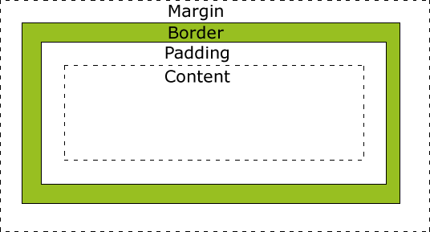
CONCEPTOS BÁSICOS
Modelo de cajas

Slide 48
CONCEPTOS BÁSICOS
Medidas
px: píxeles
em: la medida del ancho de una M. Bueno para zooms
%: Porcentaje sobre lo disponible
Otros: cm, mm, in, pt, pc, ex
Usar: px, em y %
Explicación de W3C

Slide 49
Herencia
CONCEPTOS BÁSICOS
Se aplican en cascada, sobrescribiendo reglas parcialmente
Estilo por defecto del Navegador
Estilos <style> en orden de deﬁnición
Atributo de elemento style=””
La mayoría de propiedades se heredan de padres a hijos
p { color: green; }
<p> el perro es <strong> verde también </strong> <p>
Otras propiedades como border no se heredan
Hay modiﬁcadores como !important o inherit

Slide 50
CONCEPTOS BÁSICOS
Inspector de elementos
Lanzar desde el menú Ver/Desarrollador (Chrome) o Herramientas/Desarrollador Web (Firefox)
Inicialmente Firebug
Comprobar modelo de caja
Comprobar valores calculados
Comprobar estilos sobrescritos

Slide 51
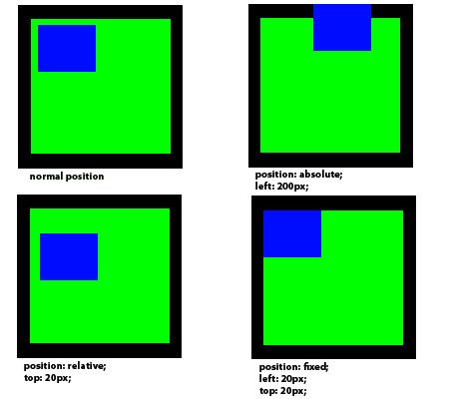
PROPIEDADES CSS MÁS USADAS
Propiedades
Referencias de propiedades: MDN, css-­‐tricks
display
none, inline, block, inline-­‐block
position
static, relative, absolute, ﬁxed
top, right, bottom, left
sólo con position != static
ﬂoat
none, left, right

Slide 52
PROPIEDADES CSS MÁS USADAS
Propiedades
color
red, #rgb, #rrggbb (HEX), rgba(255,255,255,1)
text-­‐align
left, right, center
vertical-­‐align
bottom, middle, super (sólo para inlines y table cells)
line-­‐height
normalmente en em

Slide 53
PROPIEDADES CSS MÁS USADAS
Propiedades
font-­‐family
"Open Sans"
font-­‐size
10, 11, 12, 14px, ...
font-­‐style
normal, italic
text-­‐decoration
underline, line-­‐through, overline, blink

Slide 54
PROPIEDADES CSS MÁS USADAS
Propiedades
width, height
variantes max-­‐heigth, min-­‐width, ...
border (-­‐top, -­‐right, -­‐bottom, -­‐left, -­‐color, -­‐style, -­‐radius)
1px solid black
margin ( -­‐top, -­‐right, -­‐bottom, -­‐left)
padding ( -­‐top, -­‐right, -­‐bottom, -­‐left)

Slide 55
PROPIEDADES CSS MÁS USADAS
Propiedades
background (-­‐color, -­‐image, -­‐repeat, -­‐position)
background: url("topbanner.png") #00D repeat-­‐y ﬁxed;
overﬂow
visible, hidden, scroll, auto
visibility
Como display: none pero ocupa espacio
opacity
Decimales de 0 a 1

Slide 56
Media queries
CSS AVANZANDO
Para hacer responsive design
<!-­‐-­‐ CSS media query en un link de estilo -­‐-­‐>
<link rel="stylesheet" media="(max-­‐width: 800px)” href="ejemplo.css" />
<!-­‐-­‐ CSS media query dentro de una stylesheet -­‐-­‐>
<style>
@media (max-­‐width: 600px) {
.sidebar { display: none;
}
}
</style>

Slide 57
CSS AVANZANDO
Media queries
<link rel='stylesheet' media=print' href='print.css' />
@media screen { body {
width: 75%;
}
}
@media print { body {
width: 100%;
}
}

Slide 58
CSS AVANZANDO
Modelo de cajas

Slide 59
CSS AVANZANDO
box-­‐sizing: border-­‐box;
content-­‐box: Es el valor por defecto
visible = width|height + padding + border
border-­‐box: Cambia las reglas de tamaños. (padding y border "interiores”)
visible = width|height
Profundizar: box-­‐sizing

Slide 60
CSS AVANZANDO
CSS transitions
Pequeñas animaciones que se lanzan cuando alguna propiedad cambia de estado
transition: background-­‐color 500ms ease-­‐out 1s;
Más eﬁcientes que las transiciones de Javascript. (Animadas por hardware)
Lista de propiedades que se pueden animar
Easing functions

Slide 61
CSS AVANZANDO
CSS transitions
<style>
#paco {
transition: background-­‐color 0.7s ease,
padding-­‐right 0.7s ease; background-­‐color: red;
padding-­‐right: 0px; height: 90px; width: 90px;
}
#paco:hover { background-­‐color: blue; padding-­‐right: 400px;
}
</style>
<div id="paco"></div>

